Slide 1

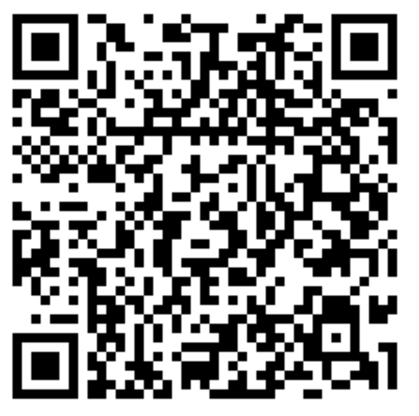



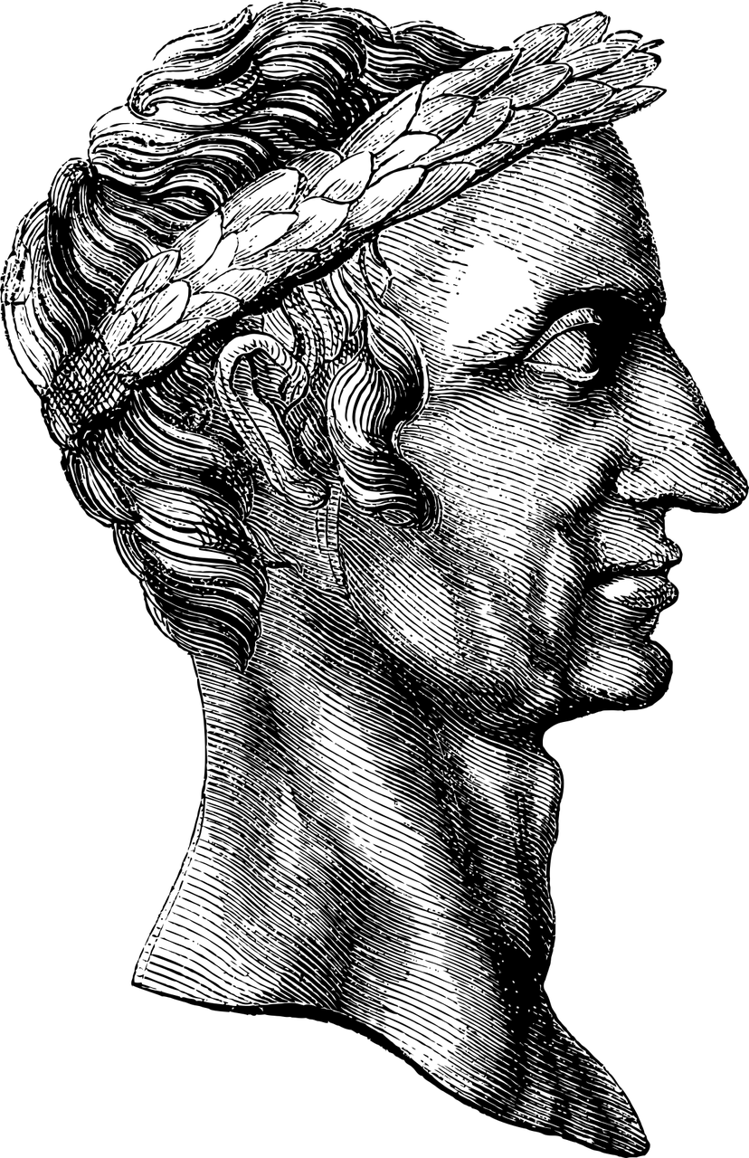

Visita https://eduescaperoom.com/cifrado-cesar para codificar tus mensajes con el codificador cesar online y ver ideas sobre cómo puedes usar este reto en tu escape room educativo.
Aprende a crear tu escape room educativo paso a paso
Este contenido está bajo una Licencia Creative Commons 4.0 Internacional.

